Slide 1


РАЗРАБОТКА НАВЫКА
“Мои показатели”
Захряпин Всеволод Олегович 2 ГОД ЯНДЕКС ЛИЦЕЯ – 2019

Slide 2

ЦЕЛЬ ПРОЕКТА
Изучение системы API, с целью дальнейшего его практического применения,
а именно создание программного интерфейса для
интеграции двух платформ, с целью объединить всю полезную для спортсмена информацию в одном приложении

Slide 3
ЗАДАЧИ
Изучить теоретическую информацию, о системе API
Используя полученную информацию, получить доступ
к АПИ системам Google и Yandex.
3) Создание программного интерфейса, с целью практического
Применения полученной информации
4) Тестирование приложения, с целью выявления и устанения
Неисправностей.

Slide 4



- Сервис для мониторинга
Технология OAuthSession

Slide 5



И JSON БАЗА ДАННЫХ

Slide 6
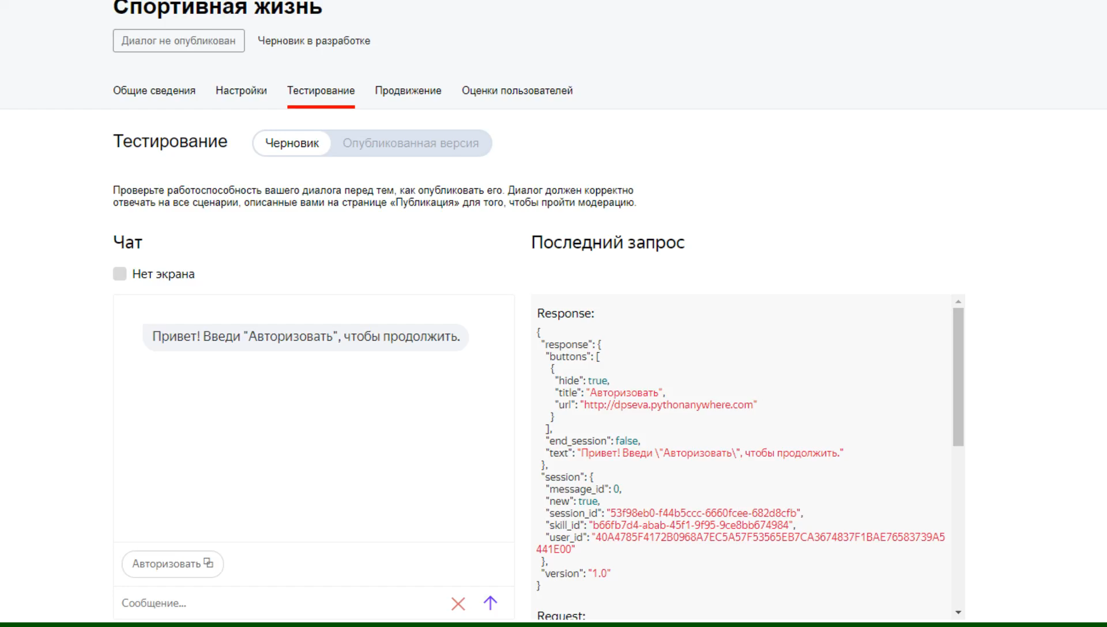
Старая версия

Slide 7
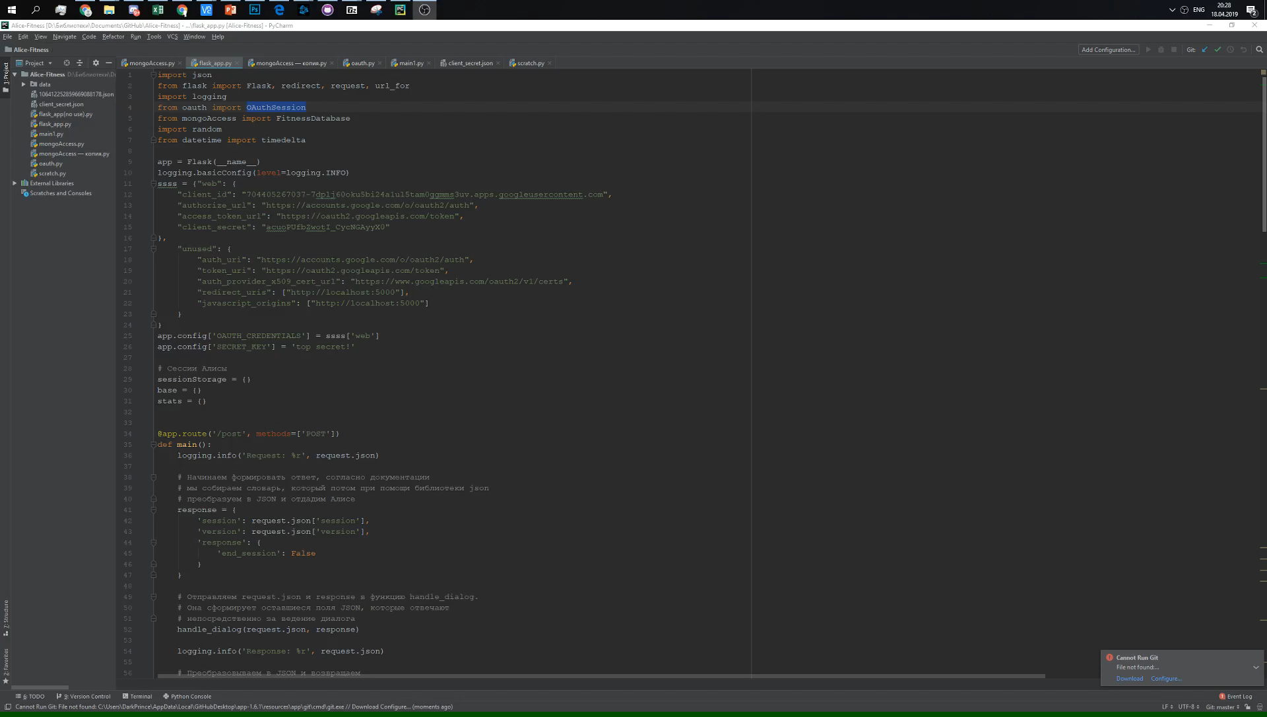

Slide 8
ЗАКЛЮЧЕНИЕ
Каждый может это сделать
Сделать это можно бесплатно
Если модерация пройдет,
то важные данные будут доступнее)

Slide 9
https://github.com/sevadp/Alice-Fitness
https://developers.google.com/products/
https://tech.yandex.ru/
https://github.com
https://ru.wikipedia.org/wiki/API
lyceum.yandex.ru

